Slide 1


CellSay
Integrantes:
Harry Ruiz
Joel Matamala
Bruno Zamorano
Josue Choque
Fernando Arèvalo
Asignatura: Capstone
Sección: 006D

Slide 2
Índice
Contexto
Introducción
Ecosistema Tecnológico
Metodología de trabajo
Problemas
Oportunidad de mejora
Demo( video )
Conclusiones y Próximos Pasos

Slide 3
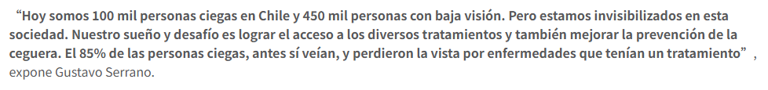
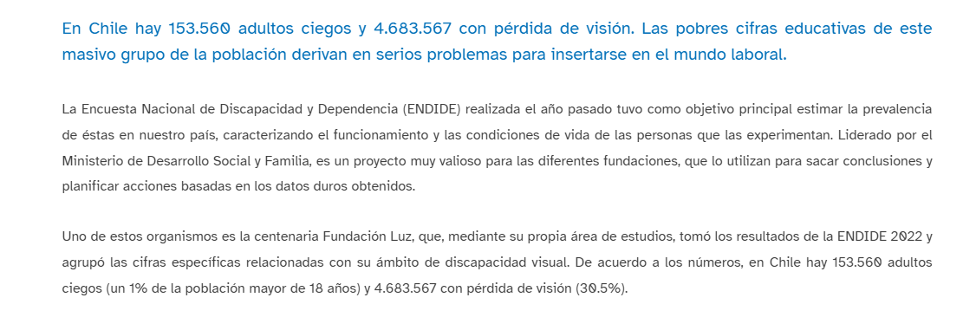
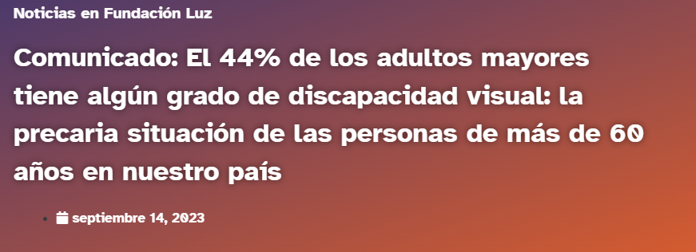
Contexto
Magnitud del Problema
La discapacidad visual afecta a millones de personas en el mundo, limitando su capacidad para navegar entornos urbanos de forma independiente y segura. Dependencia de ayudas tradicionales (bastones, perros guía) o de terceros.

Slide 4
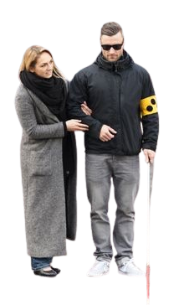
Introducción
Solución Propuesta: Frente a las cifras que evidencian la alta prevalencia de discapacidad visual en Chile y las limitaciones en la movilidad urbana, surge CellSay, un proyecto que busca mejorar la autonomía y seguridad de las personas con discapacidad visual mediante el uso de tecnologías inteligentes accesibles.
La propuesta consiste en desarrollar un asistente móvil basado en inteligencia artificial y visión por computadora, capaz de detectar obstáculos y señales urbanas en tiempo real, entregando alertas auditivas al usuario.
Con ello, CellSay pretende aportar a una mayor inclusión social y tecnológica, alineándose con los Objetivos de Desarrollo Sostenible, que promueven la innovación y la accesibilidad en las ciudades.

Slide 5
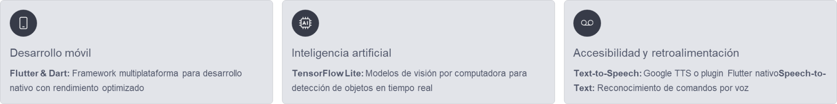








Ecosistema Tecnológico

Slide 6
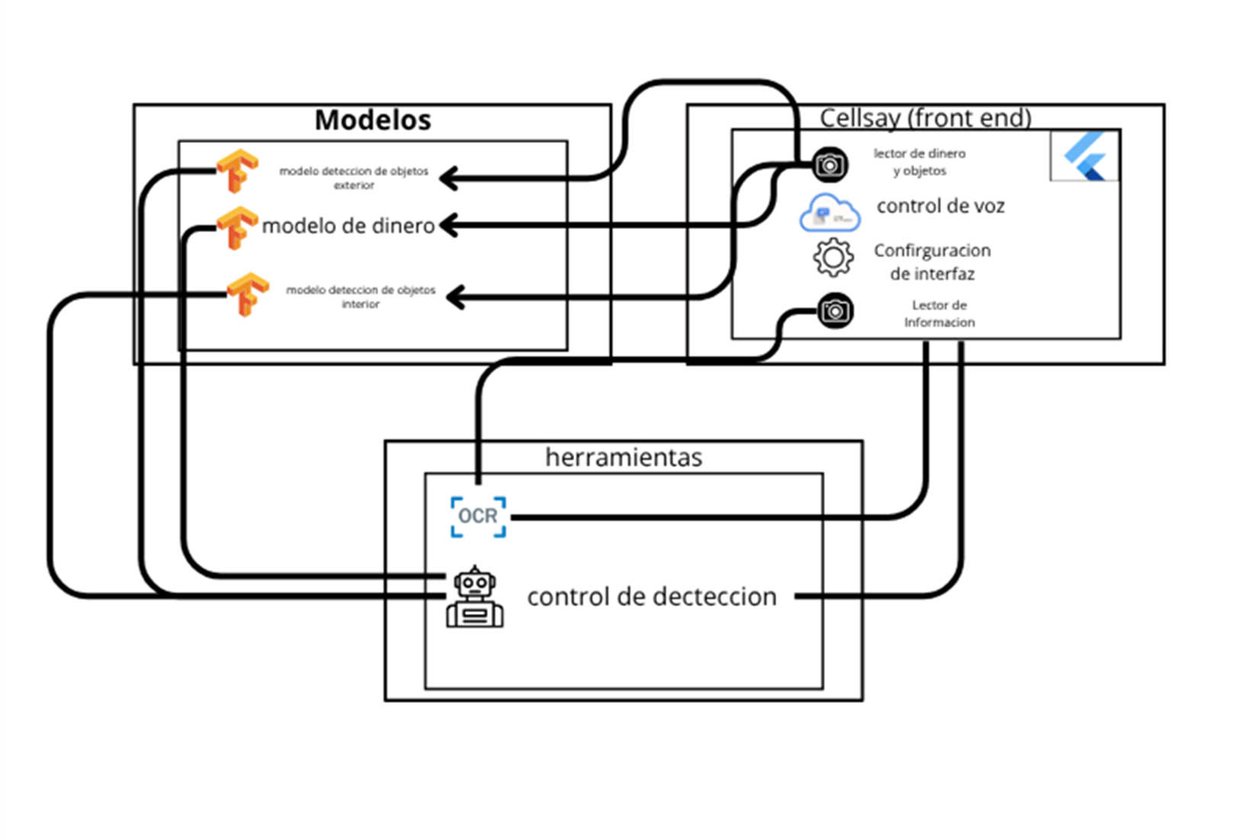
Arquitectura

Slide 7
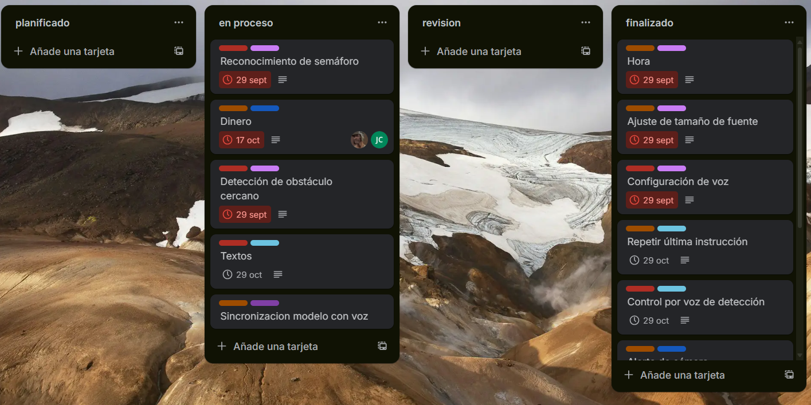
Metodología del proyecto
Metodologia: Agil(Scrum)
Total de sprint: 5
Duración por sprint: 2
Historias de usuario abordadas: 13 / 18
Fases críticas:
Sprint 1-2:Configuración en Flutter y TensorFlow; primer prototipo funcional creado.
Sprint 3:Integración de voz; comandos por voz y alertas básicas.
Sprint 4:
Sincronización visión–audio; respuestas auditivas en tiempo real.
Sprint 5:
Optimización final, pruebas y documentación del MVP.

Slide 8
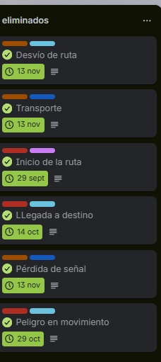
Backlog: deciciones y prioridades
Product backlog V2.0
Durante el Sprint 3, el equipo decidió reducir el alcance a 13 historias, eliminando aquellas no esenciales para el núcleo funcional de CellSay, principalmente las relacionadas con navegación, transporte y mapas
Must Have: Núcleo de detección e interacción por voz.
Should Have: Alertas, ajustes visuales y reconocimiento de dinero.
Could Have: Funciones complementarias como clima.
Won’t Have: Navegación y transporte (pospuestas).
Product Backlog V1.0
En la versión inicial del backlog, el proyecto contemplaba 18 historias de usuario, lo que representaba una proyección muy amplia y un riesgo de incumplimiento de plazos debido a la alta carga técnica y de integración entre módulos de visión y voz.

Slide 9
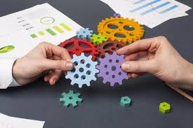
Decisiones claves
Reestructuración del alcance:
Durante el Sprint 3, se redujo el backlog de 18 a 13 historias de usuario para concentrar esfuerzos en el núcleo funcional (detección, voz y alertas).
Objetivo:
La aplicación reconoce obstáculos como peatones postes escaleras, límites de acera, reconoce utilidades viales como semáforo, paso peatonal, lee información, reconoce billetes
Acciones claves:
Solicitar al profesor guia retroalimentación de los avances
Investigaciones durante todos los sprint para desarrollar el proyecto
Aclarar roles, tiempos, reuniones, objetivos, estado actual, asignación de tareas dentro del equipo

Slide 10
Roles y colabordores
01
Product Owner
Aldo Martinez
02
Scrum Master
Harry Ruiz
03
Desarrolladores
Harry Ruiz
Joel matamala
Fernando Arevalo
Bruno Zamorano
Josue choque
03
Desarrollador Front-End
Josue choque

Slide 11
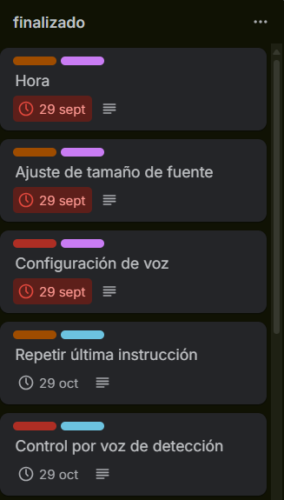
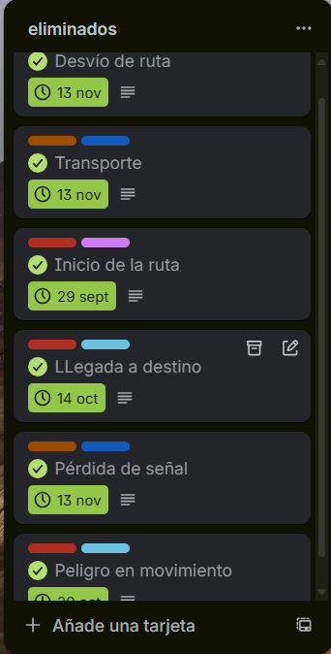
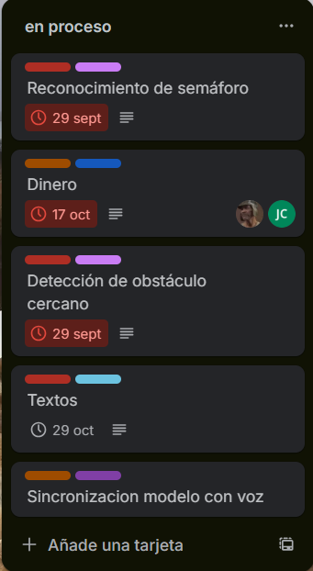
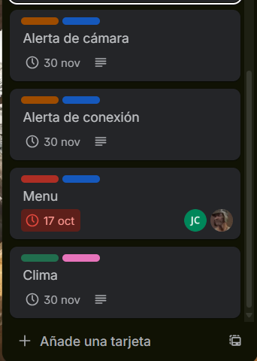
Dónde estamos
El proyecto tiene un avance sólido (~60%) en su alcance actual, pero se encuentra en un estado de retraso de 7 días respecto al calendario de Sprints planificado, con 4 tareas clave en progreso que deben cerrarse urgentemente. El avance que presentamos ahora es muy favorable ya que el grupo no se ha podido organizar pero gracias a una retroalimentación hemos logrado avanzar el proyecto desde un 20% al 60% en las últimas 2 semanas

Slide 12
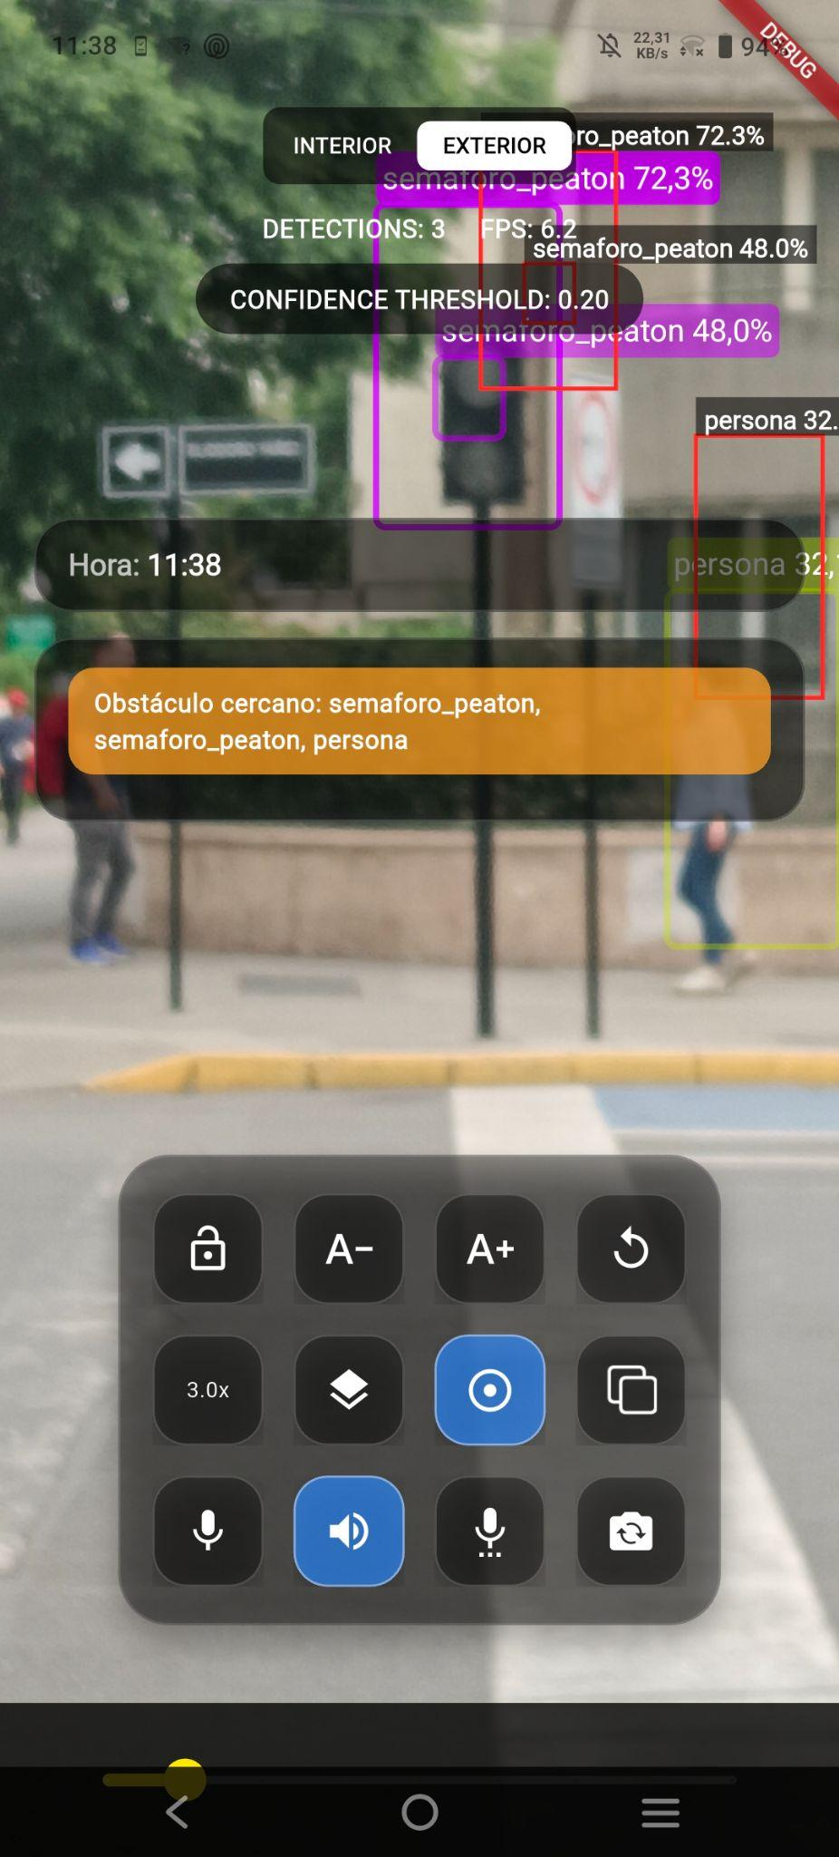
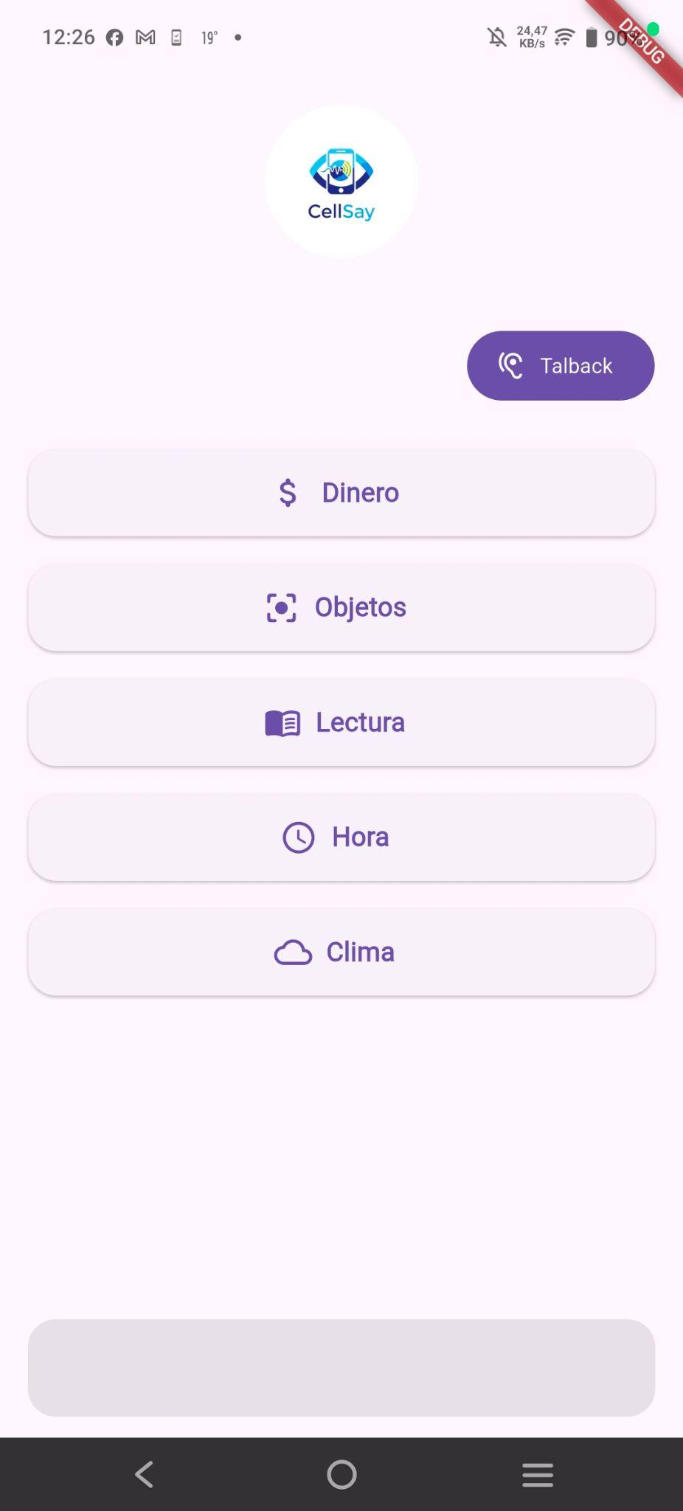
Demo

Slide 13
Conclusión

Slide 14
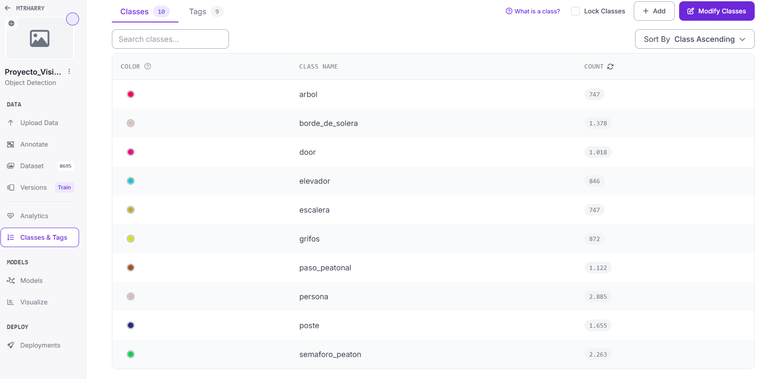
Menciones
Roflow
El proyecto tiene un gran avances en las últimas semanas cabe dado que los entrenamientos están bien controlados ahora y los datasets desarrollándose.

Slide 15
Muchas Gracias por su atención!

